Slide 1

INTELIGENCIA EN EL PROCESO DE TOMA DE DECISIONES EN MATERIA DE SEGURIDAD
IESE
Instituto de Estudios Estratégicos
Notes:
Recuerda cambiar el nombre del IEE en esta diapositiva

Slide 2

INDICE :
Definición de Inteligencia
Ciclo de la Inteligencia
Relación Inteligencia – Tomadores de decisiones (Policymakers)
Importancia de la Inteligencia en el proceso de toma de decisiones
Conclusiones

Slide 3
DEFINICIÓN
Inteligencia es:
“Conocimiento del Enemigo” (Troy 1991)
“Minuciosa recolección de información, análisis de los hechos utilizando diversos criterios, presentado todo de forma clara y sucinta. No es simplemente lo que un periodista serio haría si tuviese tiempo; es algo más riguroso, continuo y sobre todo operacional…” (The Economist)

Slide 4
DEFINICIÓN
Sherman Kent la destaca como conocimiento, como organización y como actividad
Mark Lowenthal adecuó la definición de Kent y calificó a la Inteligencia como un proceso, un producto y una organización
Son incompletas si no se les agrega el concepto Estratégico.
“La Inteligencia Estratégica contribuye a través de procesos, productos y organizaciones a que los tomadores de decisiones puedan crear e implementar políticas de estado en asuntos internacionales, así como en aquellos vinculados a la seguridad y la defensa nacional” (Loch K. Johnson, James J. Wirtz)

Slide 5
CICLO DE LA INTELIGENCIA
“Proceso de generación y comunicación de conocimiento nuevo, veraz y ajustado a las necesidades y los requerimientos de un usuario a partir de la obtención y la transformación de la información apropiada. Secuencia de actividades mediante las que se obtiene información que se convierte en conocimiento (inteligencia) que se pone a disposición de un usuario.” (Glosario de Inteligencia, Min. Defensa de España)
Está compuesto de diversas fases:
CIA, 5 fases: dirección, colecta, procesamiento, producción y diseminación
OTAN, 4 fases: dirección, recolección, procesamiento y diseminación
CNI, 4 fases: dirección, obtención, elaboración y difusión
DINI, 6 fases: dirección, coordinación, centralización, integración,
procesamiento, difusión

Slide 6
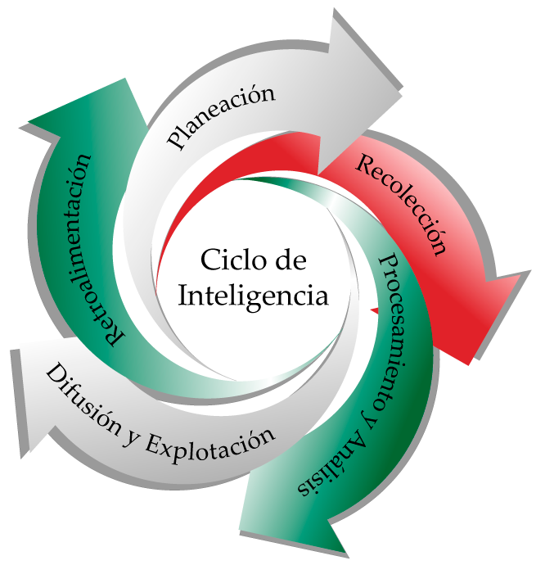
CICLO DE LA INTELIGENCIA
Plano Epistemológico
Ciclo de Inteligencia
Prospectivo
Explicativo
Descriptivo
Plano Funcional
Operacional
Táctico
Estratégico

Slide 7
RELACIÓN ENTRE INTELIGENCIA Y TOMADORES DE DECISIONES
“No existe fase en el negocio de la inteligencia que sea más importante que la correcta relación entre la inteligencia misma y la gente que utiliza sus productos. Curiosamente, esta relación, que uno podría esperar se establezca automáticamente, no se llega a completar. Se establece solo luego del resultado de un gran esfuerzo entre las partes…” (Kent)
¿Relación Conflictiva?
Los términos del relacionamiento entre inteligencia y usuarios aún no están claramente definidos, ni doctrinariamente ni en la práctica.
Carga de trabajo de policymakers: mucho que leer.
Más conocimiento que el propio analista: ¿Por qué molestarse en leer documentos poco sólidos o dirigidos a una audiencia genérica?
Los analistas de inteligencia tienen una visión borrosa de lo que realmente hacen los tomadores de decisiones, de sus intereses de información.
Poco interés en conocer qué debería funcionar y qué funciona de verdad

Slide 8

RELACIÓN ENTRE INTELIGENCIA Y TOMADORES DE DECISIONES
Resulta necesario buscar una simbiosis
Definir dicho relacionamiento desde el lugar del INTERÉS PROPIO: ¿Cómo hacer que las decisiones que tomo, que las políticas que construyo, sean mejores, más acordes con lo real? ¿Cómo hacer que mis análisis de inteligencia sean bien utilizados? Retroalimentación
A partir de ahí, se trasciende, de ignorarse mutuamente a beneficiarse mutuamente.

Slide 9
RELACIÓN ENTRE INTELIGENCIA Y TOMADORES DE DECISIONES
¿Qué hacer para mejorar las relación?
Desde el punto de Inteligencia:
Identificar a los 10 (o más) funcionarios públicos o polymakers más influyentes,
Acercarse a ellos sabiendo que su motivación principal es el interés propio,
Tomar la iniciativa para establecer lazos,
Adecuar a gusto del usuario (customize) las notas de inteligencia, las exposiciones y los documentos de inteligencia que sean requeridos (no caer en la politización de la inteligencia),
Recompensar a aquellos analistas y directores de inteligencia que sean exitosos en ganar y mantener acceso a los tomadores de decisiones.

Slide 10
IMPORTANCIA DE LA INTELIGENCIA EN EL PROCESO DE TOMA DE DECISIONES
Una relación de retroalimentación debe asegurar, principalmente, que la Inteligencia sirva adecuadamente al proceso de toma de decisiones y apoye sus necesidades. ¿Cómo? A través de dos sentidos:
Sentido físico – técnico: análisis de inteligencia debe ser entregado en tiempo al usuario correcto y de la mejor forma posible (“packaging”)
Sentido cognitivo: análisis debe ser asimilado y entendido. Para ello, se requiere una interrelación permanente entre actores.

Slide 11
IMPORTANCIA DE LA INTELIGENCIA EN EL PROCESO DE TOMA DE DECISIONES
Es importante que los analistas o directores de Inteligencia participen en las consultas de toma de decisiones en materia de seguridad y defensa. Para ello, el approach podría ser el siguiente
Toda discusión sobre políticas de seguridad debe empezar con el soporte cognitivo que provee la inteligencia. En este punto, es importante que la inteligencia presente el mapa político y social, y sus ramificaciones en relación con el asunto que se discute.
A partir de ahí, la inteligencia debe ser capaz de absolver toda pregunta que, derivada de la presentación de dicho soporte, se formule.
Adicionalmente, en un segundo estadío, cuando la decisión ya se ha tomado, la inteligencia debe ser capaz de proveer feedback y de intentar sostener el proceso con los estimados de las eventuales respuestas (positivas o negativas) que diversos factores hayan desarrollado sobre dicha política.

Slide 12
CONCLUSIONES:
La Inteligencia Estratégica, en tanto concepto tridimensional que abarca un proceso, un producto y una organización, tiene su razón de ser en darle soporte cognitivo a los tomadores de decisiones. El ciclo de la inteligencia es un proceso típico de Gestión del Conocimiento, que se desarrolla dependiendo de los caracteres peculiares de cada organización.
La relación entre la Inteligencia y los Tomadores de Decisiones es y ha sido tradicionalmente una relación conflictiva, de mutuo desinterés. Acercar a estos dos actores sobre la base del interés propio coadyuva al beneficio común.
Desde el punto de vista de la Inteligencia existen mecanismos para lograr un relacionamiento fluido entre ésta y los tomadores de decisiones. Identificar los principales policymakers, establecer lazos y adecuar la inteligencia al gusto del usuario (evitando caer en la politización) constituyen algunos

Slide 13
CONCLUSIONES:
Es primordial que la inteligencia participe al menos en los primeros momentos del proceso de toma de decisiones en materia de seguridad: brindando un soporte cognitivo a modo de mapeo político y social, al principio, y proveyendo un feedback que sostenga o reoriente una política ya adoptaba.

Slide 14
MUCHAS GRACIAS

